Slide 1
Уже очень давно мы широко и всенародно отмечаем праздник защитника Отечества.

Slide 2
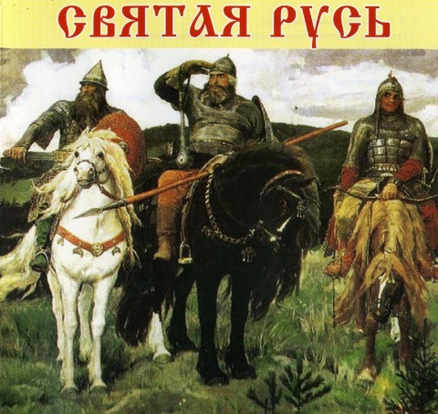
С давних времен героизм и мужество воинов России, сила и слава русского оружия были частью величия Российского государства.

Slide 3
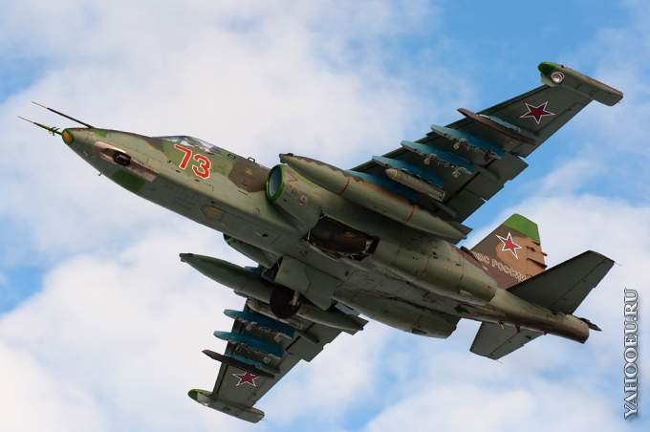
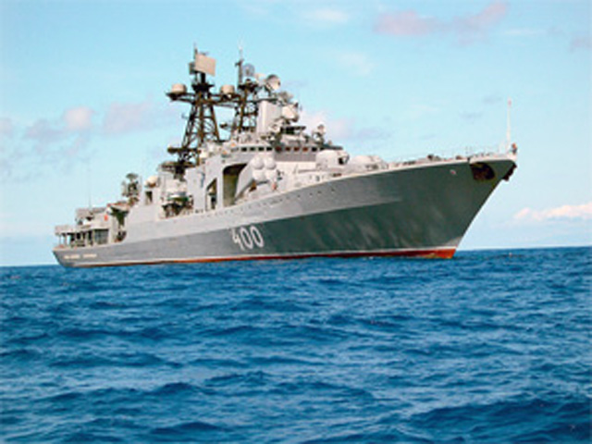
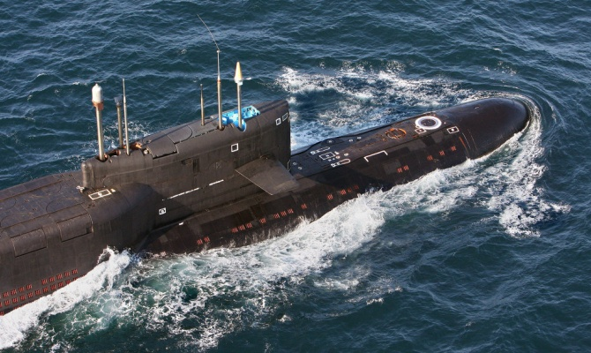
23 февраля – это день воинской славы России, которую российские войска завоевали себе на полях сражений. Русский народ любит свою Родину и всегда сумеет отстоять ее независимость и свободу.

Slide 4
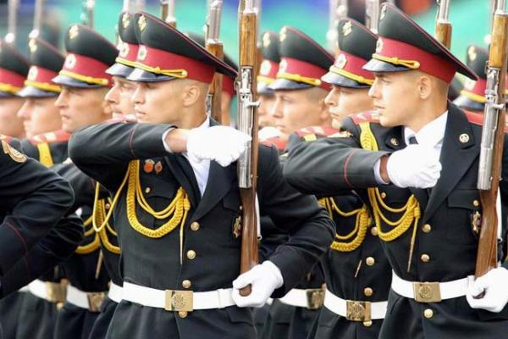
Вся страна радуется и поздравляет наших пап и дедушек с праздником. И конечно мальчиков- будущих защитников нашего Отечества. Отчизна, Отечество… что это такое? Это земля, на которой стоит наш дом, в котором нам так уютно живётся. Это наша семья: мама, папа, сестрёнка, братик.

Slide 5
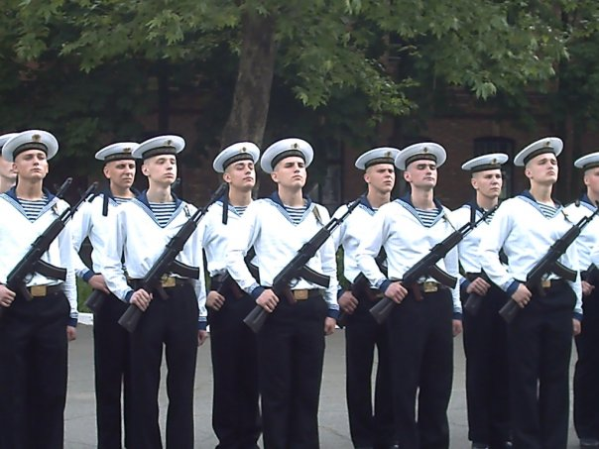
И чтобы нам жилось спокойно и мирно, нашу Родину-Отчизну берегут и охраняют солдаты и командиры нашей Армии, у которых есть много разных профессий. А какие военные профессии знаете вы, ребята?
Военно-морской флот (ВМФ) является видом Вооруженных Сил Российской Федерации (ВС РФ). Он предназначен для вооруженной защиты России, ведения боевых действий на море.

Slide 6
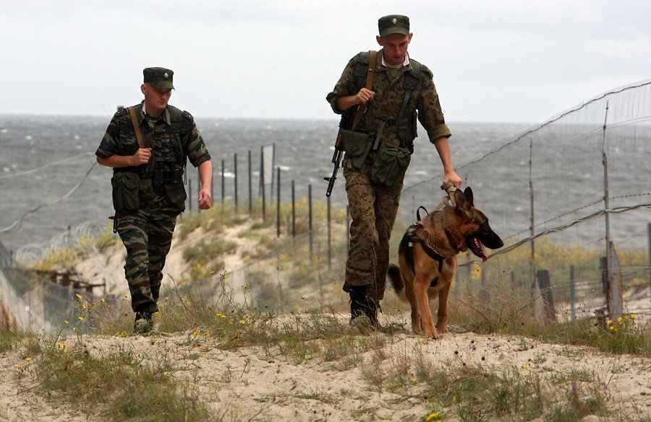
Пограничные войска
Основной задачей пограничников является защита, охрана и оборона сухопутных и водных границ Российской Федераци.
Наравне с пограничниками службу на границах страны несут и собаки. Здесь незаменим их нюх - и для задержания бандитов и для поиска оружия.

Slide 7
Пограничник зорко осматривает границы.

Slide 8
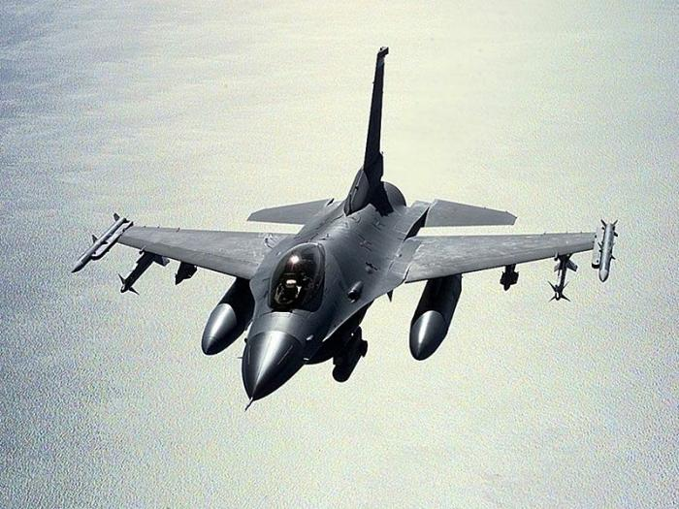
Военно-воздушные силы армии
Предназначены для ведения разведки, защиты от ударов с воздуха, предупреждения о воздушном нападении.

Slide 9
Сухопутные войска. Пехота
Пехота предназначена для ведения боевых действий в пешем порядке.

